Slide 1

衢州

Slide 2
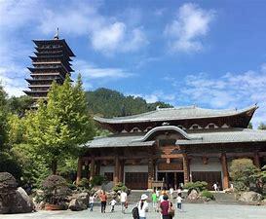
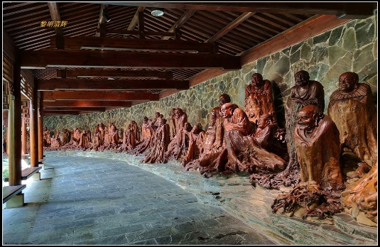
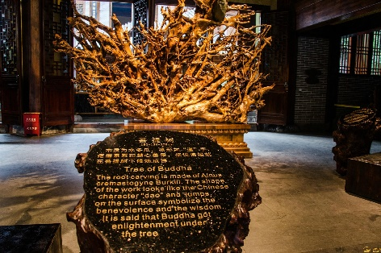
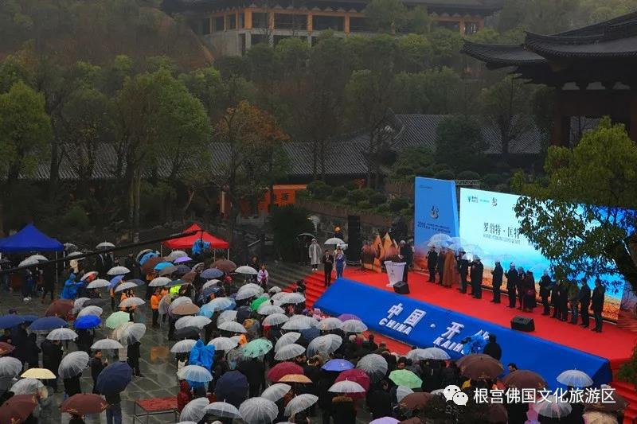
旅游景点
根宫佛国
根宫佛国文化旅游区（即开化县根博园），国家5A级旅游旅游区，
占地面积位3．03平方公里，位于钱塘江的源头——开化县，
由衢州醉根艺品有限公司投资开发，工艺美术大师徐谷青先生精心创作。
盘古开天，“水从源，木从根”。
在林木葱郁，沟溪涓涓的钱江源，有一道神奇秀美，
别具一格的风景线——中国根雕博览园

Slide 3
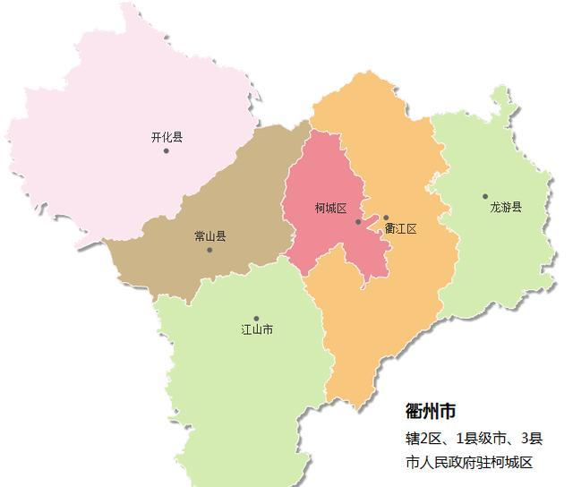
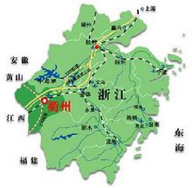
衢州位置
衢州
衢州，浙江省辖地级市。位于长江三角洲地区如图 [1]所示 ，浙江省西部，钱塘江上游，
金（华）衢（州）盆地西端，市域面积8844平方公里 [41] 。衢州南接福建南平，西连江西上饶、景德镇，北邻安徽黄山，东与省内金华、丽水、杭州三市相交，有“四省通衢，
五路总头”之称如图 [2] 所示 。下辖柯城区、衢江区、江山市、龙游县、常山县和开化县。

Slide 4
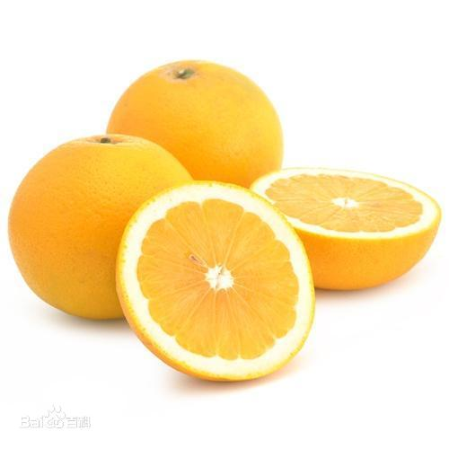
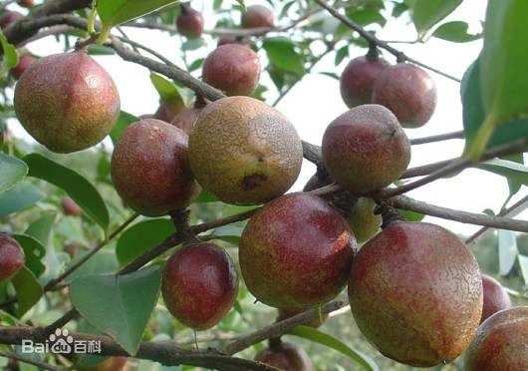
衢州特产
特产
衢州物产丰富、特产众多，旅游商品价廉物美。每县都有一批名牌旅游特色产品，如开化纸、开化根雕、江山西砚、柯城莹白瓷等。衢州还被称为中国特产之乡：如中国花卉、特禽之乡柯城区，中国椪柑、竹炭之乡衢江区，中国竹笋、黄花梨之乡龙游县，中国白鹅、猕猴桃、白菇、蜜蜂之乡江山市，中国胡柚、油茶之乡常山县，中国龙顶茶、金针菇、根雕艺术之乡开化县

Slide 5
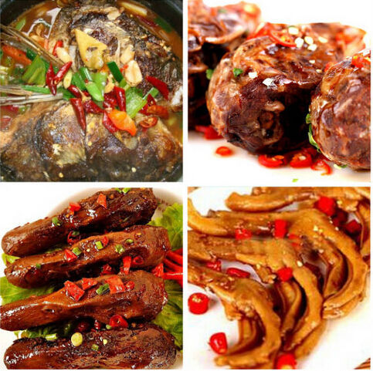
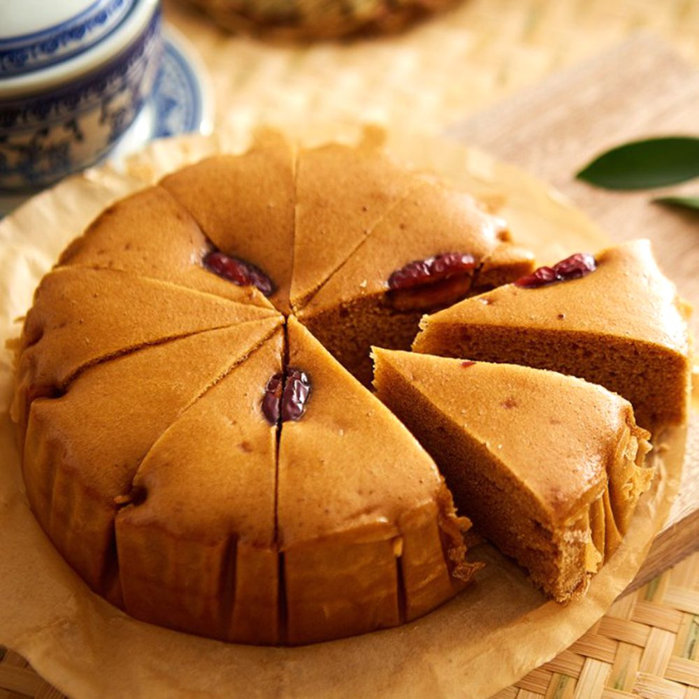
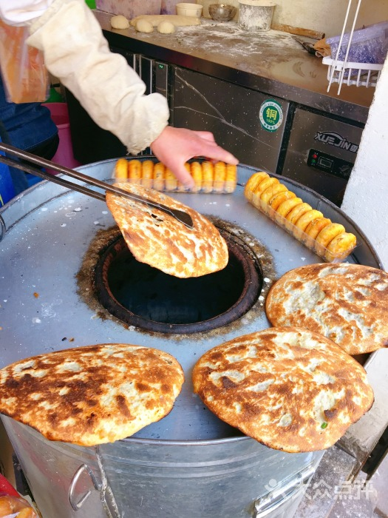
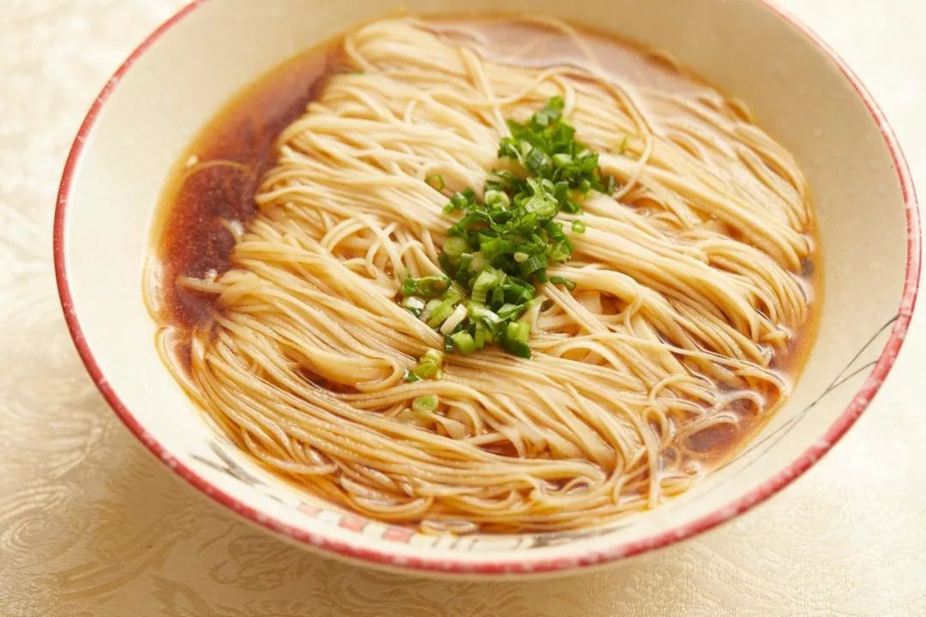
衢州美食
三头一掌
龙游发糕
衢州烤饼
常山索面

Slide 6
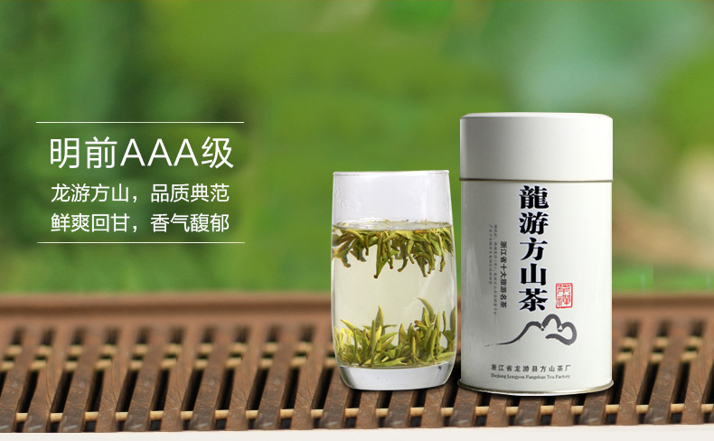
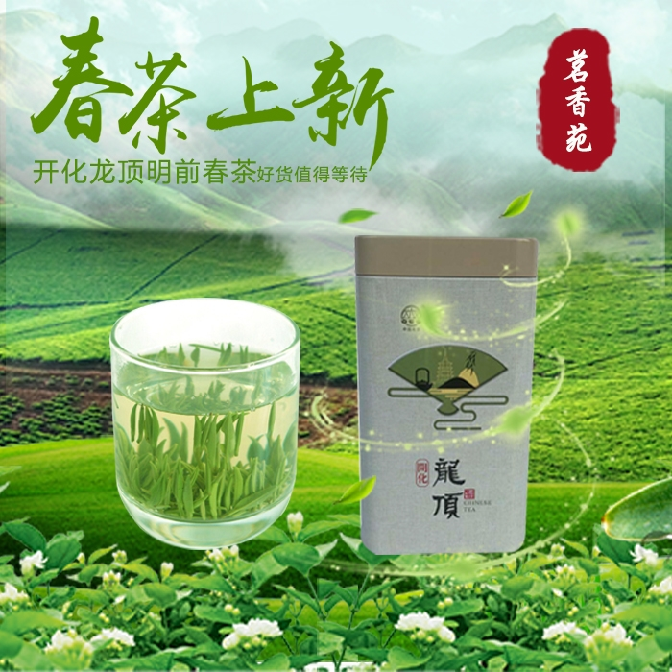
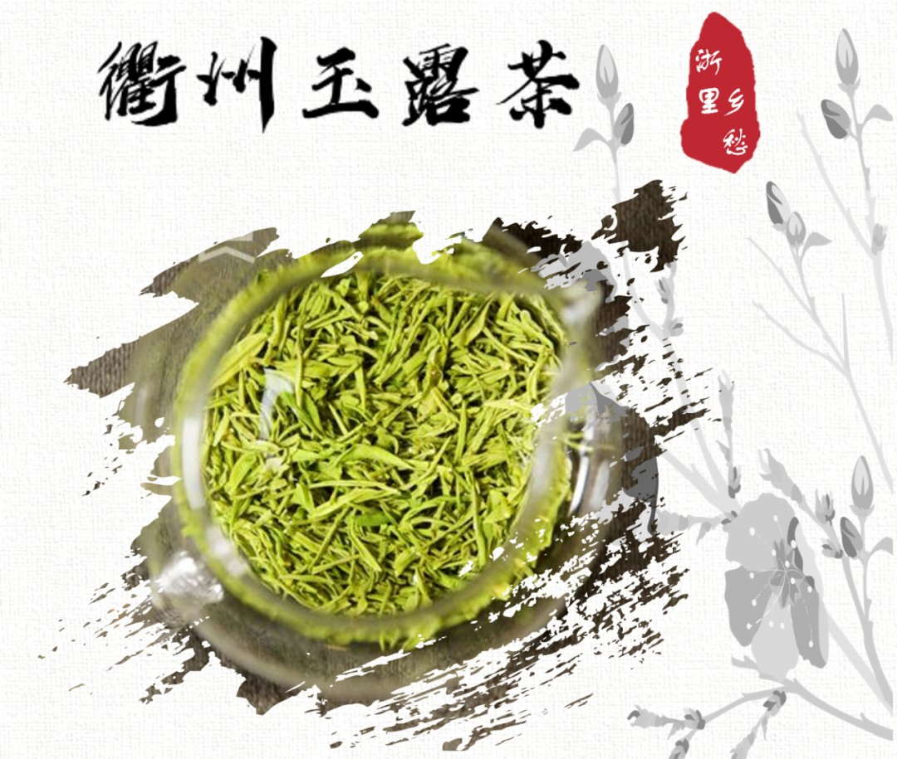
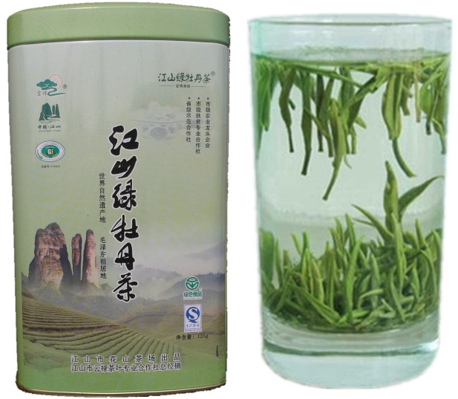
衢州茶叶
茶叶
衢州也是产茶地区，龙游是全国重点茶叶产区之一，有1500多年的种植史。龙游方山茶是浙江名茶，明代列入朝廷贡品，历史文化源远流长。开化龙顶茶更是茶中新秀，曾是全国获奖产品。另还有衢州玉露茶、江山绿牡丹等名品。

Slide 7
谢谢聆听

